Slide 1
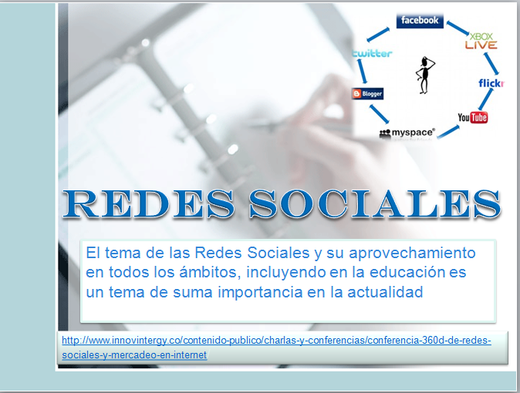

Slide 2
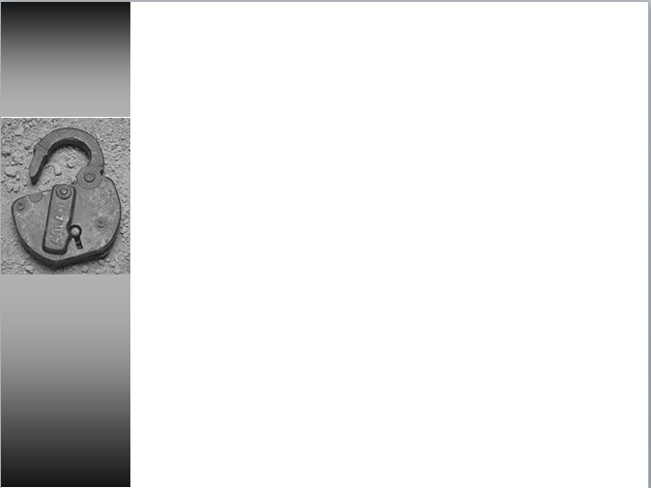
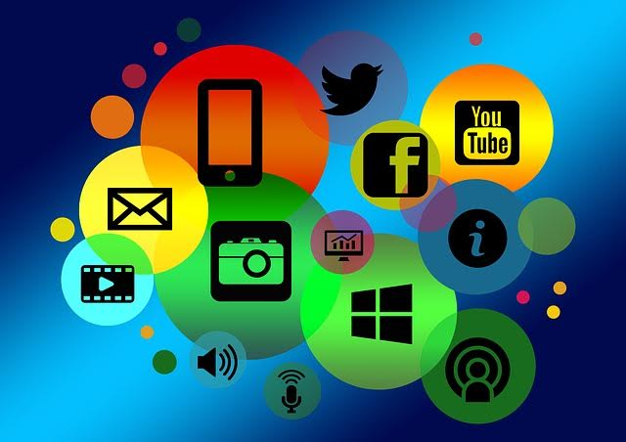
Definición de Red Social
Como redes sociales se denominan las estructuras que representan a un conjunto de individuos que se encuentran interrelacionados. Como tal, es una especie de mapa que muestra de forma manifiesta los lazos que vinculan entre sí a un grupo de personas. El concepto tiene aplicación en las áreas Ciencias Sociales y del internet y la Informática.
http://www.significados.com/redes-sociales/
Redes sociales en internet
Como redes sociales se denominan, en internet, las plataformas informáticas de web 2.0 diseñadas para albergar comunidades virtuales de individuos interconectados que comparten contenido, información, archivos, fotos, audios, videos, etc.

Slide 3
Redes Sociales
Facebook
Es una herramienta social para conectar personas, descubrir y crear nuevas amistades, subir fotos y compartir vínculos de paginas externas y videos.
Google+
Gracias al inmenso protagonismo y poder de Google en internet, este sitio brinda facilidades para crear redes de amigos y organizarlos en los llamados círculos.
Twitter
Es la plataforma de comunicación en tiempo real, más importante que existe en la actualidad.
Los usuarios pueden suscribirse a los Tweets de otros, a esto se le llama "seguir" y a los suscriptores se les llaman "seguidores".
Linkedlin
Es una red orientada a los negocios y para compartir en el ámbito profesional.
Están representadas en ella la gran mayoría de las empresas de más de 200 países. Indispensable para la promoción profesional y muy útil para la búsqueda inclusive de empleos.
Instagram
Es una aplicación muy popular para dispositivos móviles, permite editar, retocar y agregarle efectos a las fotos tomadas con los celulares, facilita compartirlas en las redes sociales

Slide 4

Características
La investigación sobre el impacto social de la creación de redes sociales de software
Aplicaciones
-Aplicaciones de negocios
-Aplicaciones médicas
-Investigaciones
-Las redes sociales para el bien social
-Las redes sociales para el bien educativo
Potencial de las redes sociales en el ámbito educativo
Las redes sociales como herramienta de denuncia
Riesgos en el uso de las redes sociales
-Principales riesgos del uso de redes sociales
3.7.2 Posible incumplimiento de la ley
https://es.wikipedia.org/wiki/Servicio_de_red_social

Slide 5
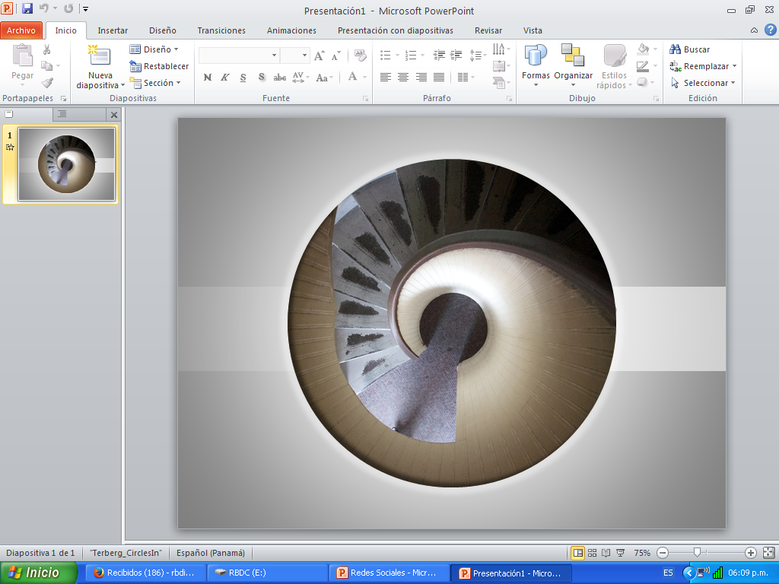
Privacidad
En las grandes redes de servicios sociales, se ha aumentado la preocupación de los usuarios acerca de dar demasiada información personal y de la amenaza de los depredadores sexuales. Los usuarios de estos servicios deben ser conscientes de los virus o el robo de datos. Esto ha llevado que diversos proveedores de redes sociales se asocien ocasionalmente con las autoridades nacionales y locales de diversos países así como llevar a cabo campañas de concientización para informar a los usuarios de los riesgos de ofrecer información de manera descuidada.
https://es.wikipedia.org/wiki/Servicio_de_red_social#Privacidad

Slide 6
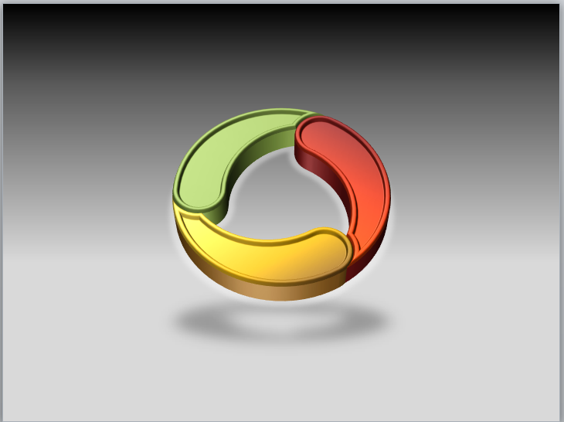
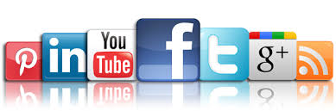
El debate de los servicios de red social en el periodismo
-Los que destacan aspectos de movilización social
-Los que destacan aspectos negativos, de falta de privacidad
Ruta de la imagen: http://victorgb.com/redes-sociales-2015
Wikimedia Foundation
Powered by MediaWiki

Slide 7
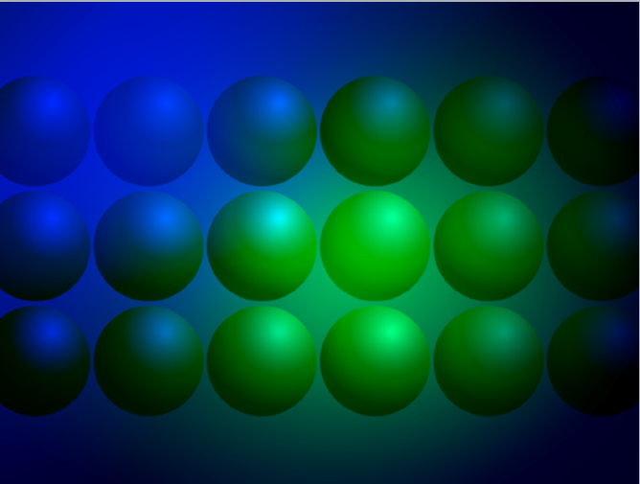
Ventajas y desventajas de las redes sociales
Las redes sociales se pueden definir como estructuras, donde las personas mantienen una variedad de relaciones como pueden ser: amistosas, laborales, comerciales, informativas y demás. En la actualidad el Internet se ha convertido en una herramienta fundamental en la comunicación, a la que recurren desde estudiantes hasta grandes empresas, políticos hasta corporaciones policíacas; con el fin de investigar algún tema de interés, hacer una transacción o simplemente charlar con un amigo. Por lo anterior, las famosas redes sociales representan un enorme impacto en la formación diaria de los individuos, teniendo ventajas y desventajas en su uso.

Slide 8
Una red social puede usarse para hacer publicidad de servicios y/o productos.
Se pueden realizar actividades escolares en equipo, aún si los integrantes están en diferentes lugares.
Se puede usar para mantener comunicación con familiares y amigos que se encuentran lejos con un bajo costo.
Interacción con personas de diferentes ciudades, estados e incluso países.
Envío de archivos diversos (fotografías, documentos, etc.)
Reencuentro con personas conocidas.
Las redes sociales permiten la movilización participativa en la política.
Foros de discusión y debate.
Permite el aprendizaje colaborativo.
En redes comerciales, permite dar a conocer productos con mayor facilidad.
Son de gran ayuda a corporaciones policíacas en la investigación de un crimen o delito.
Ventajas

Slide 9
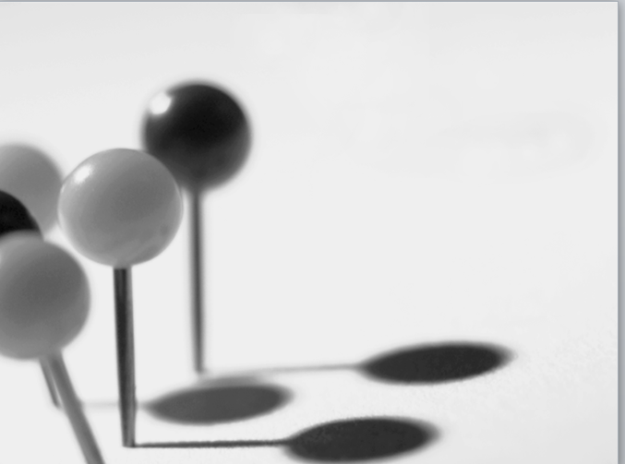
Desventajas
La privacidad es un tema de discusión en muchos ámbitos.
Cualquier persona desconocida y/o peligrosa puede tener acceso a información personal, violando cuentas y haciéndose vulnerable a diversos peligros.
Aleja de la posibilidad de interactuar con gente del mismo entorno, lo que puede provocar aislamiento de la familia, amigos, etc.
Para entrar a una red social, se puede mentir de la edad.
Para crear una cuenta es necesario contar con, al menos, 13 años de edad, aunque aún no hay sistemas efectivos para confirmar o desmentir la edad.
Posibilidad de crear varias cuentas con nombres falsos.
Continua…

Slide 10
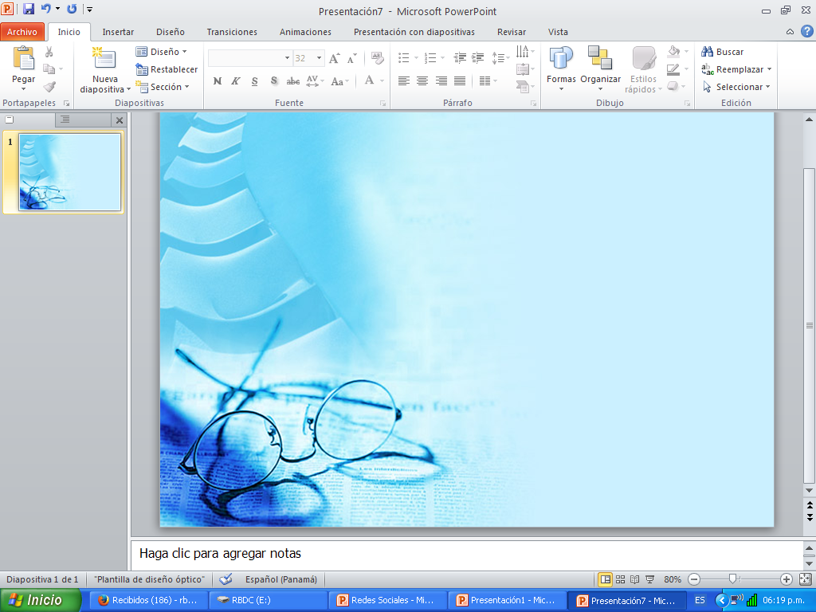
Crea la posibilidad de volverse dependiente a ésta.
Existe un amplio porcentaje de personas que no cuentan aún con equipo informático, internet ni energía eléctrica por tanto quedan excluidos de este servicio.
Las relaciones interpersonales se vuelven menos afianzadas.
Propicia un alejamiento de la propia realidad, evitando vivir en el aquí y en el ahora, y evitando el favorecer una introspección para el propio crecimiento personal.
Contacto con personas potencialmente peligrosas.
Derivado de los puntos anteriores, desde hace mucho
tiempo la mayoría de las empresas proveedoras de
este servicio han incluido dentro de sus propias
páginas de Internet, políticas de privacidad que los
cibernautas ignoran, poniendo en peligro la
integridad individual y familiar.
https://es.wikipedia.org/wiki/Servicio_de_red_social#Privacidad

Slide 11
No solo permiten la transmisión de conocimientos y la colaboración entre personas, sino que, además, desarrollan competencias tecnológicas imprescindibles para operar en contextos diversos y complejos.
Hacen posible que los estudiantes desarrollen habilidades y aptitudes tales como la socialización, el trabajo en equipo o la importancia de compartir.
Ayudan a profesores y estudiantes a tomar conciencia sobre la importancia de la identidad digital y los procesos sociales de participación, formación de la opinión y toma de decisiones que caracterizan a una sociedad avanzada y democrática.
Permiten que los estudiantes aprendan “haciendo cosas”. De este modo, los procesos cognitivos evolucionan a través de la transformación y manipulación de la información, desarrollando lo que se conoce como capacidades cognitivas de alto nivel, tales como el razonamiento, la capacidad de síntesis y análisis y la toma de decisiones.
El uso educativo de las redes sociales
1. Potencial de las redes sociales educativas.
El trabajo en las aulas con servicios y aplicaciones de redes sociales educativas ofrece una serie de ventajas muy notables desde el punto de vista educativo:
Ofrecen herramientas interactivas y eficaces para la enseñanza y el aprendizaje. Además, la integración de herramientas y aplicaciones (foros, blogs, chat, email, mensajería electrónica), por parte de dichos servicios proporciona un escenario muy adecuado para la práctica de la mayoría de las actividades propias del trabajo en entornos online.
Permiten que el profesor que utiliza estos recursos enseñe a sus estudiantes a adquirir capacidades para que se valgan por sí mismos, y sigan aprendiendo en un mundo sometido a un proceso acelerado de cambio y transformación.
http://propuestastic.elarequi.com/propuestas-didacticas/el-trabajo-en-red-y-las-redes-sociales/el-uso-educativo-de-las-redes-sociales/

Slide 12
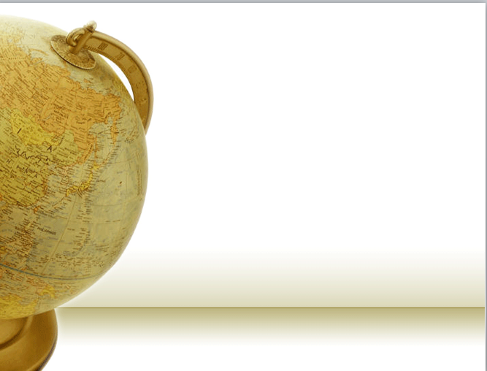
Influencia de las redes sociales en los seres humanos
A través de las redes sociales podemos ejercer mucha influencia en las personas, no por nada actualmente le damos más credibilidad a lo que aparece en las redes sociales que en algunos medios de comunicación tradicionales. Actualmente se tiene igual importancia a las cosas que se dicen como quién las dice. Esto se define como “influencia social.”27
Todos conocemos a alguien que no puede estar un día sin consultar sus redes sociales, o que poseen cuentas en todas éstas, hay que tener cuidado con el uso que se les da, ya que sobre todo el público adolescente es el más vulnerable a padecer adicciones o a darles un mal uso. La razón por la cual son adictivas, es porque nos hacen sentir el centro de atención, hacen que nos sintamos importantes y queremos pasar más y más tiempo viendo cómo los demás responden ante nuestras actuaciones.

Slide 13
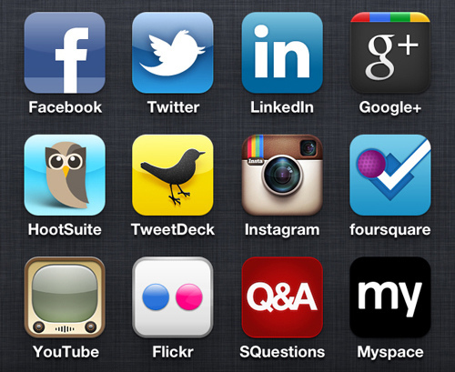
El sector más vulnerable son los adolescentes, ya que están en un período evolutivo de cambio y de construcción de la identidad, por todo lo explicado anteriormente, por la libertad que les produce poder comunicarse a través de las redes, de conocer a gente y de expresarse, hace que el acoso escolar haya dado paso al cyberbullying. Las redes les permiten, ser agresivos, críticos y humillar a otros, con la facilidad que supone no tener a la persona delante. El poder producir el mismo efecto en la otra persona (humillarla, criticarla, juzgarla…) sin necesidad de verla, hace que la maldad sea mayor, ya que visualizar el dolor en los demás nos frena (aunque sea un poco).
Por otra parte, la creatividad humana es tan poderosa e infinita que la tecnología no sólo logra responder a la satisfacción de las necesidades del hombre, sino que inclusive ha llegado a empujar a la humanidad a crearse nuevas necesidades. Con la tecnología surgen nuevas formas de comercio y de trabajo. Las tecnologías de información y comunicación, como creación del hombre, logran superarse y mejorarse a sí mismas
Gavin Llewellyn - http://www.flickr.com/photos/gavinjllewellyn/6235070321/
https://upload.wikimedia.org/wikipedia/commons/f/f6/Popular_Social_Networks%2C_Gavin_Llewellyn%2C_CC.jpg

Slide 14
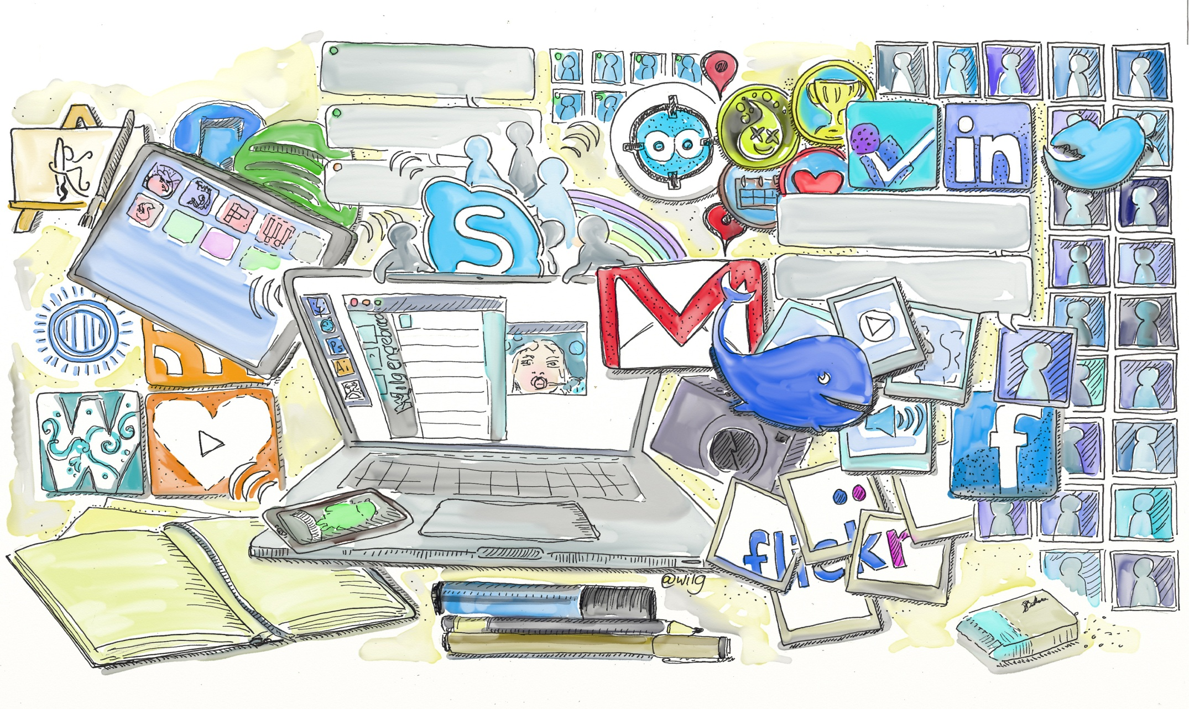
Source https://www.flickr.com/photos/wilgengebroed/5514783718/
Author: Wilgengebroed on Flickr

